Slide 1
Veränderung der Symptomatik bei den verschiedenen SARS-CoV-2 Varianten Ann-Sophie Lehfeld, Barbara Hauer, Silke Buda, Udo Buchholz, Walter Haas
7. September 2022

Slide 2
Vergleich dreier Datenquellen
Meldedaten nach IfSG
Einschluss: symptomatische Fälle
N = etwa 7.700.000; alle Altersgruppen
COVID-19 Infections Survey (CIS) (UK)¹
Zufallsstichprobe (Selbst- (bzw. Eltern-)beprobung (Rachen & Nase) + Fragebogen)
Rekrutierung über Adresslisten und frühere Umfragen
Serielle Testung gleicher Personen
Insgesamt 70.683 PCR-positive Episoden mit Symptomen
Erwachsene und Kinder ab 2 Jahren
REACT-1 Study (UK)²
Monatliche Zufallsstichprobe aus nationalem NHS-Patientenregister
Monatliche Anzahl der PCR-Tests schwankt zwischen 90-180.000
Selbstbeprobung aus Rachen & Nase, + Fragebogen
Einschluss 13.134 positiv Getestete (symptomatisch und asymptomatisch)
Erwachsene, keine Kinder
Quellen: ¹ https://academic.oup.com/cid/advance-article/doi/10.1093/cid/ciac613/6653436; ² https://www.medrxiv.org/content/10.1101/2022.05.21.22275368v1.full.pdf

Slide 3
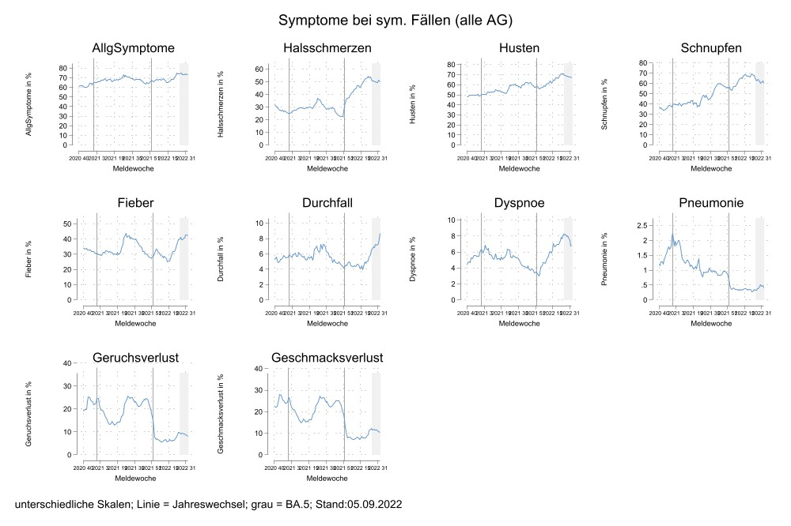
Meldefälle: Verlauf Anteil von Symptomen bei symptomatischen Fällen
unterschiedliche Y-Skala!
deutlicher Anstieg an Halsschmerzen mit Beginn Omikron
Husten, Schnupfen seit Beginn der Pandemie ansteigend
Fieber: Zwischen-Hoch während Alpha, Wiederanstieg bei Omikron
Durchfall und Dyspnoe ebenfalls ansteigend
Pneumonie rückläufig
deutlicher Rückgang an Geruchs- und Geschmacksverlust seit Übergang zu Omikron (bei etwa < 10%)

Slide 4
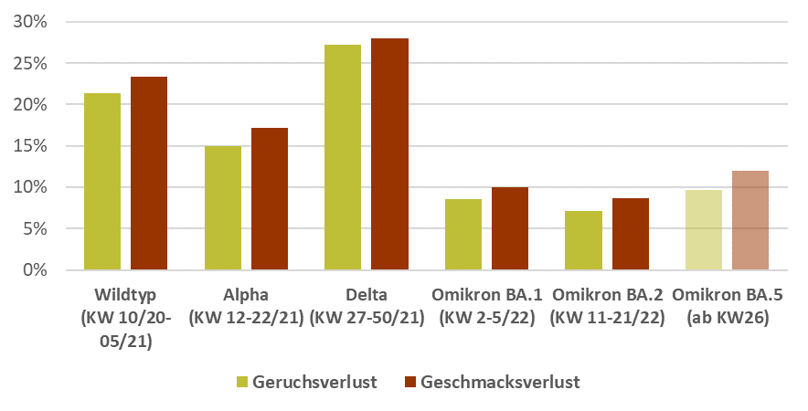
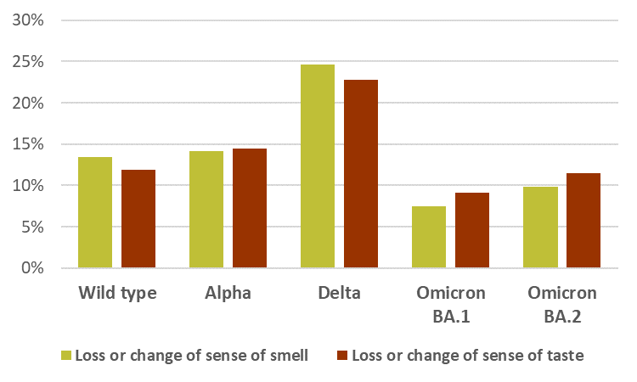
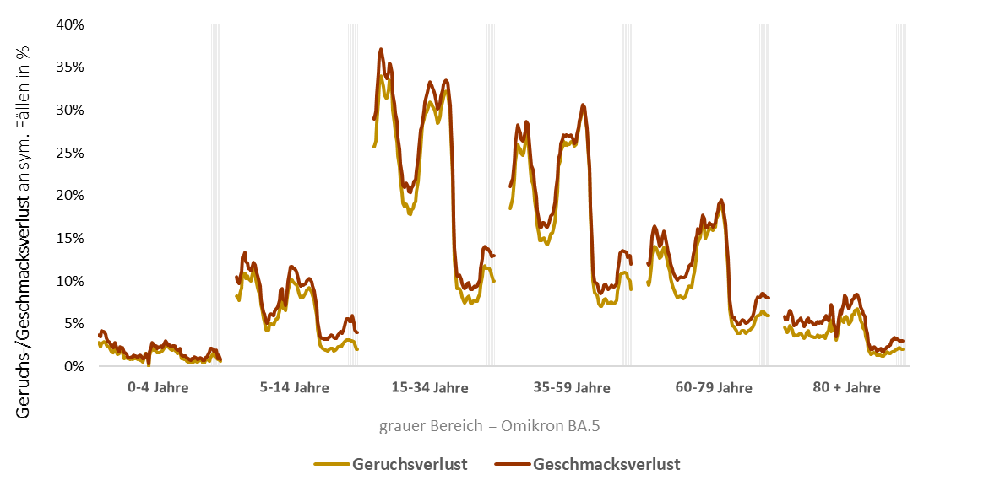
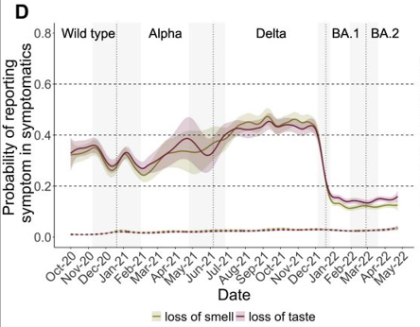
Meldedaten
REACT-1 (UK)
Geruchs-/Geschmacksverlust
CIS (UK)
Okt 2020 – August 2022 (KW 40/20-33/22) nach AG

Slide 5
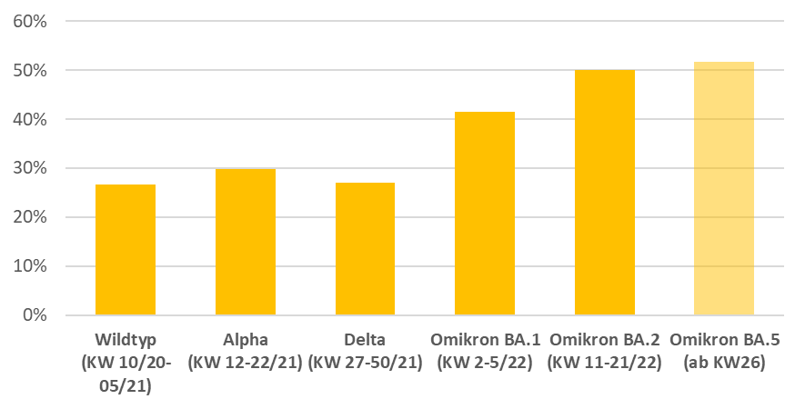
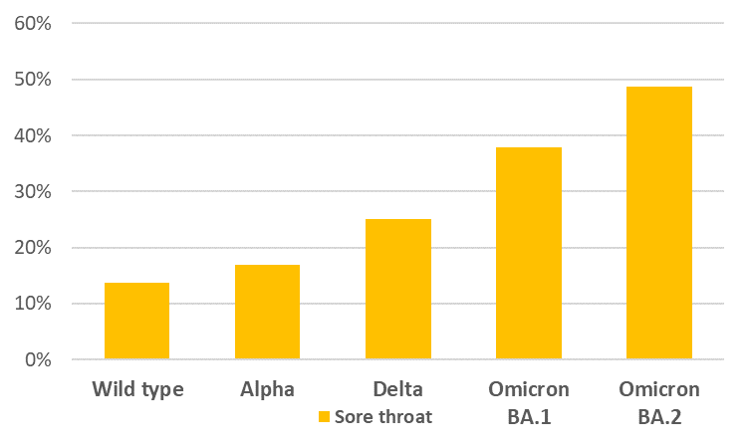
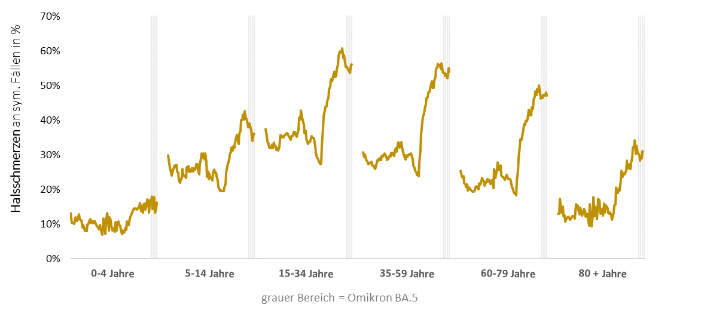
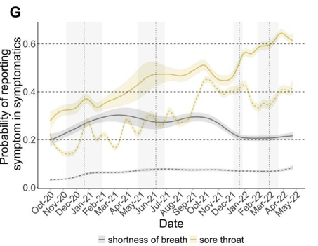
Meldedaten
Halsschmerzen
REACT-1 (UK)
CIS (UK)
Okt 2020 – August 2022 (KW 40/20-33/22) nach AG

Slide 6
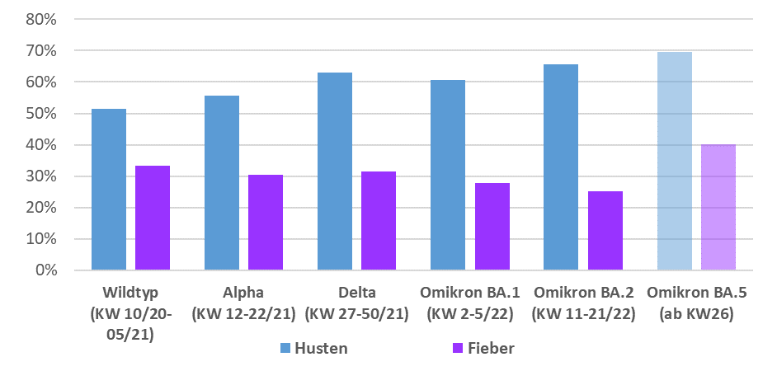
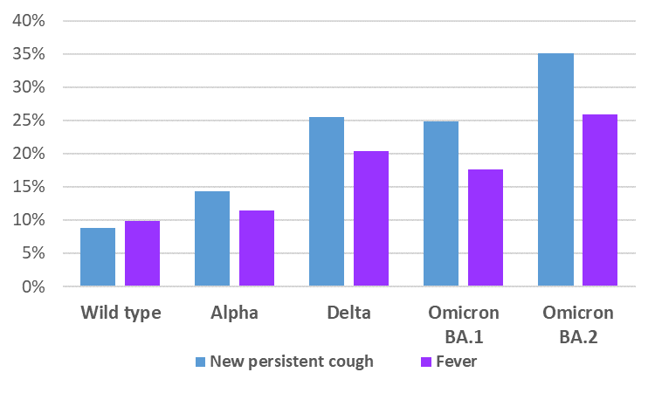
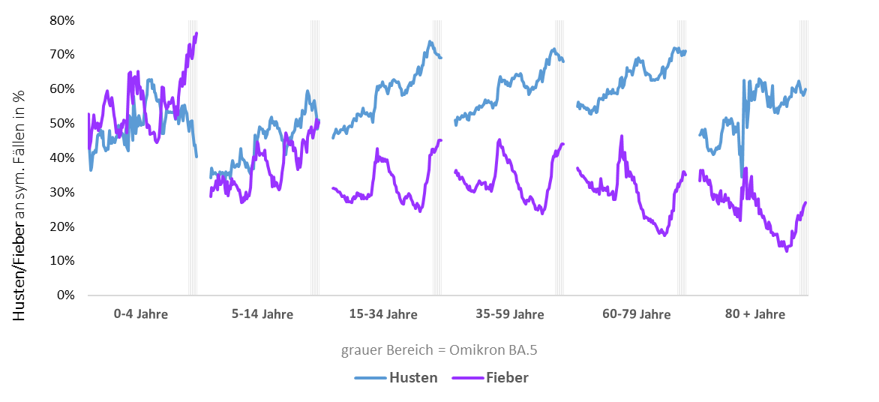
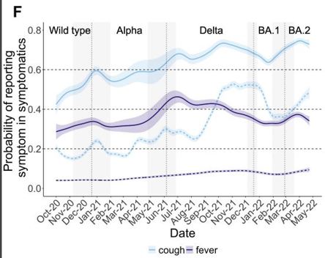
Meldedaten
Husten und Fieber
REACT- 1 (UK)
Okt 2020 – August 2022 (KW 40/20-33/22) nach AG
CIS (UK)

Slide 7
Zusammenfassung
Größtenteils übereinstimmende Ergebnisse in allen drei Erhebungssystemen
Gegenseitige Validierung durch unterschiedliche Methodik
Veränderte Symptomatik von Variante zu Variante und unterschiedliche Profile in verschiedenen AG
Besonders starke Änderungen seit Omikron
Omikron:
etwa 2-3-fache Abnahme von Geruchs- und Geschmacksverlust
Deutliche Zunahme von Erkältungs- und grippeähnlichen Symptomen

Slide 8
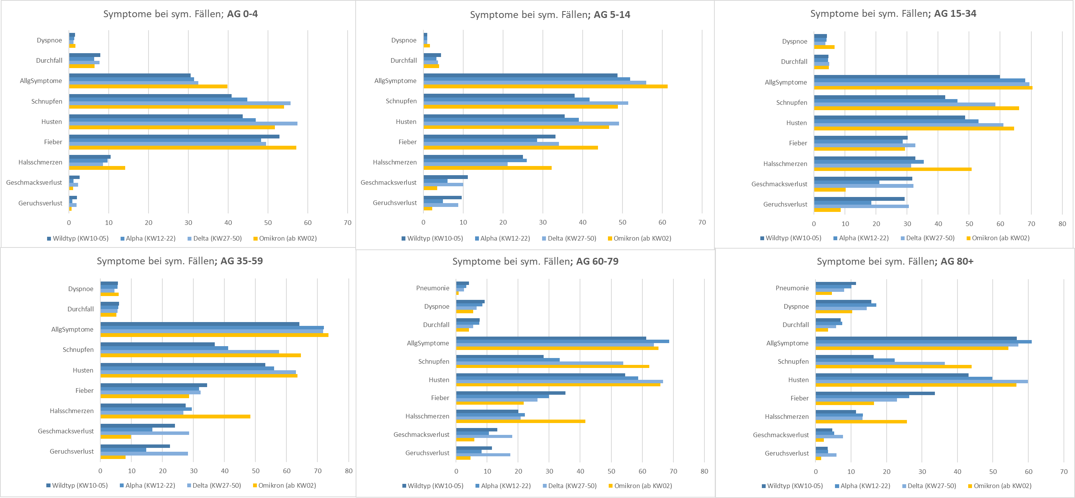
Symptomatik bei symptomatischen Fällen nach AG und Phase

